Slide 1



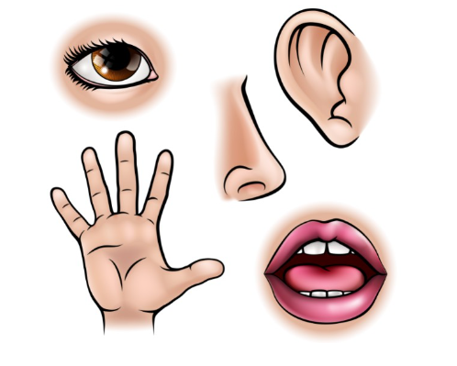
فَعَالِيَّة لِلافْتِتَاحِيَّة
Notes:
מצגת הפתיחה לנושא החושים נעשית באמצעות סיור וירטואלי בסביבה. הפתיחה נועדה לעורר עניין, לחשוף ידע מוקדם, להציף תפיסות קודמות אודות תפקודם של החושים וחשיבותם. בהמשך, בחוברת הלימוד תיעשה הוראה ממוקדת על כל חוש ותפקידו. ראו מצגות מלוות באתר במבט חדש במדור של כיתה א.

Slide 2

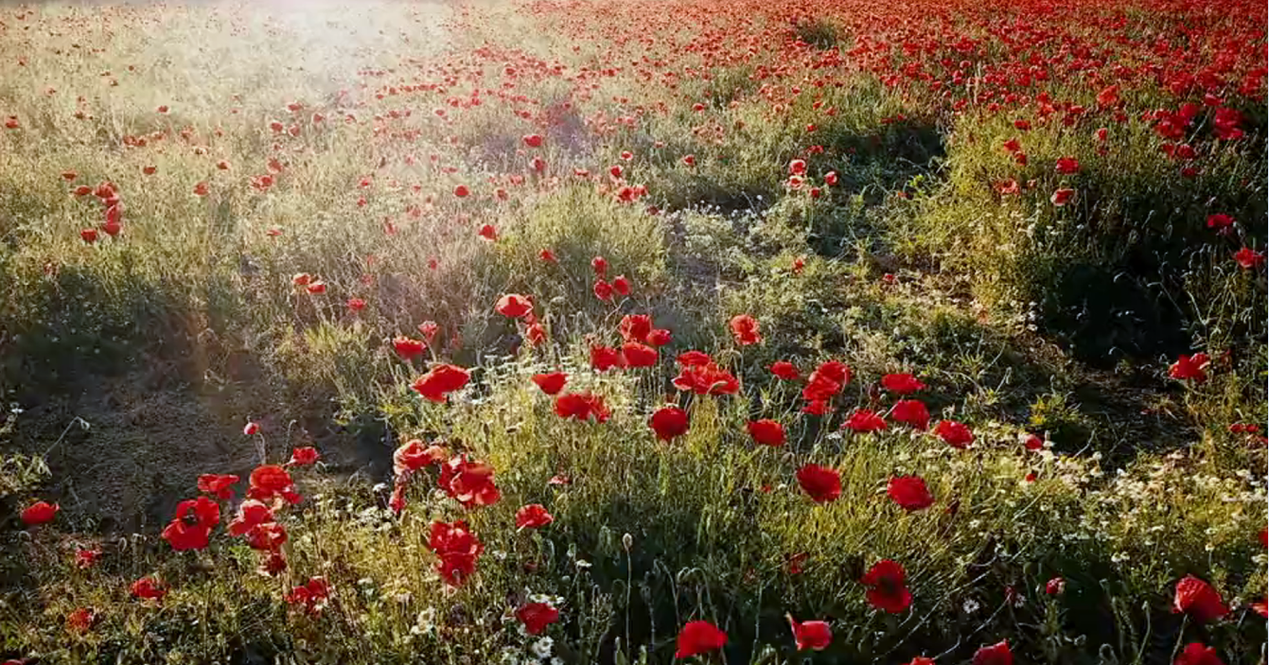
تَخَيَّلُوا أَنَّنا مَوْجُودونَ في حَقْلِ البُورِ هذَا
Notes:
מזמינים את התלמידים לסיור וירטואלי בשדה הבר. התמונות והסרטונים המוצגים, כמו גם הידע המוקדם של הלומדים ישמשו לשיח אודות תפקידי החושים בתיאור שדה הבא שמוצג בשקופית. בתמונה רואים שדה עשיר בפרגים.

Slide 3
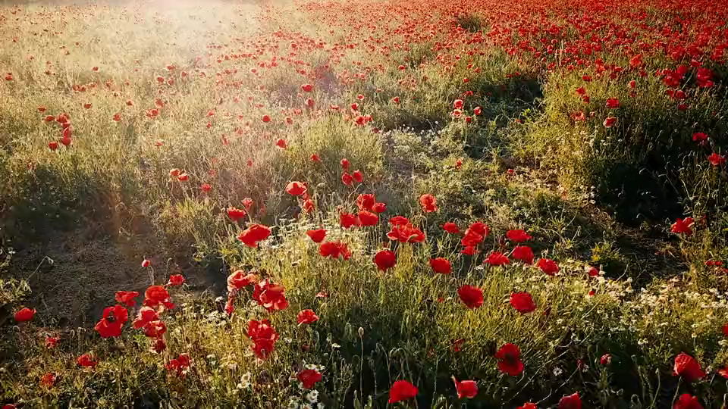

שדה פרג, פרג, שדה. וידאו מלאי חינם - Pixabay
Notes:
לוחצים על שני לחצני הקול בצד שמאל למעלה. (זמזום דבורים, קולות ציפורים)
מפעילים את הסרטון.
בסוף הצפייה מבקשים מהילדים לתאר את מה שראו, שמעו, הרגישו, הריחו (כמובן רק בדמיון).
כאן ההזדמנות לטפל במיומנות החשיבה להתבונן בסביבה הטבעית ולהבחין בתופעות מסקרנות, גורמות לפליאה ומצריכות הסבר.

Slide 4


نَتَأَمَّلُ المَنَاظِرَ والأَلْوَان
Notes:
שואלים: מה רואים בשדה? אילו צבעים רואים בשדה?
מה עוד אנו רואים בשדה?
בעזרת מה אנו רואים צורות וצבעים?
2:35 / 3:22
טיול בשדה - סיפור ילדים - כתבה: ריקי זקן

Slide 5
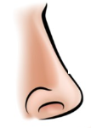
نَشُمُّ رَائِحَةَ الأَزْهَارِ
Notes:
שואלים: מה הרחתם (בדמיון).
בעזרת מה הרחתם?

Slide 6

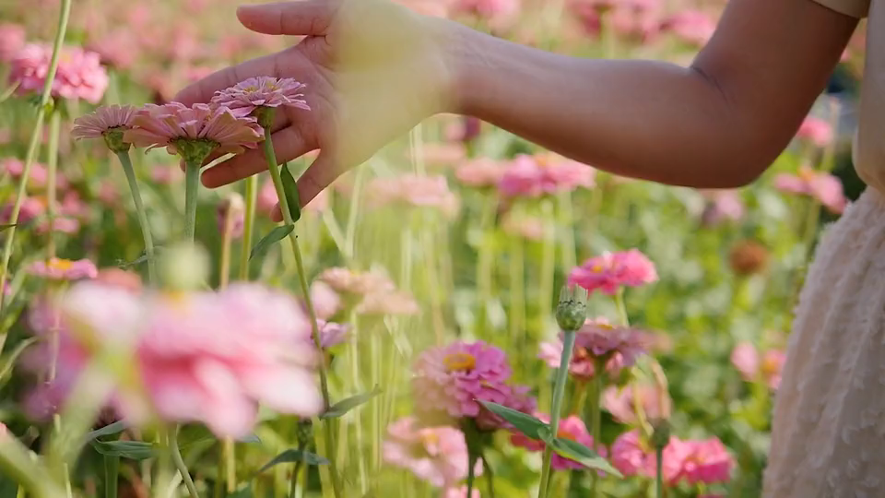
نَلْمِسُ الأَزْهَارَ بِرِفق
Notes:
שואלים: מה חשים? בעזרת מה חשים (העור).

Slide 7
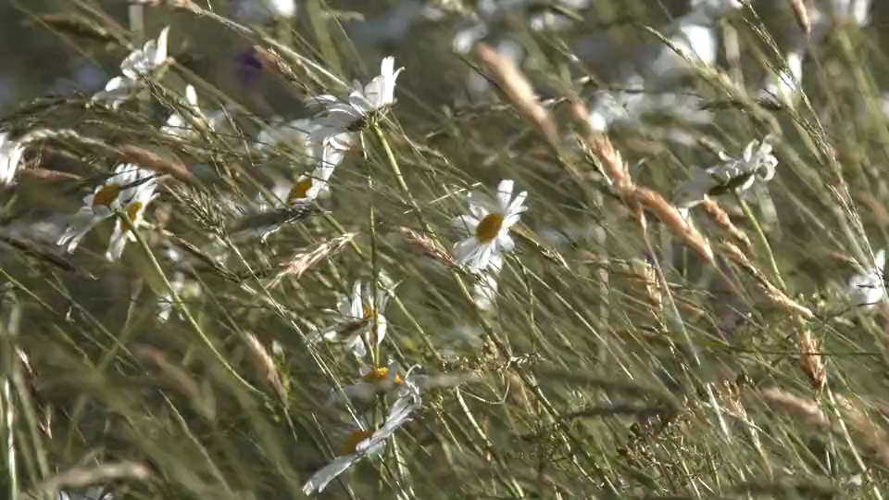
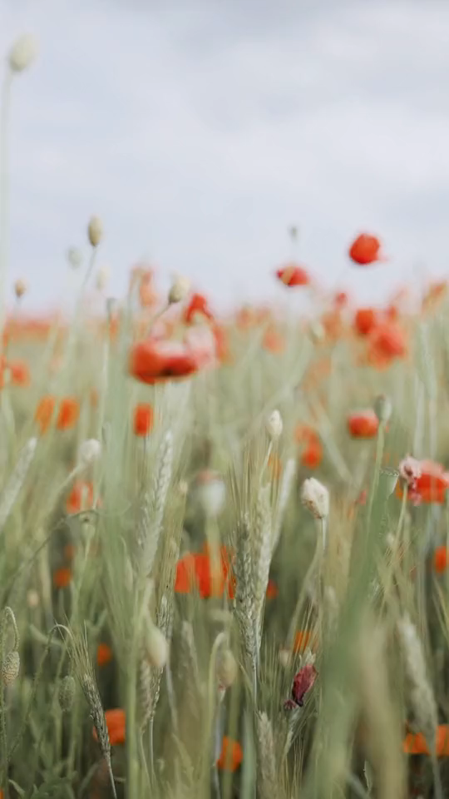
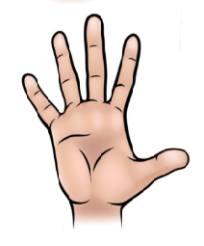
نُحِسُّ ( نَشْعُرُ) هُبُوبَ الرِّيحِ
Notes:
לוחצים תחילה על לחצן שמאל ואחר כך מפעילים את הסרטון. היכן חשים?
שואלים: מה חשים? בעזרת מה חשים (העור).

Slide 8
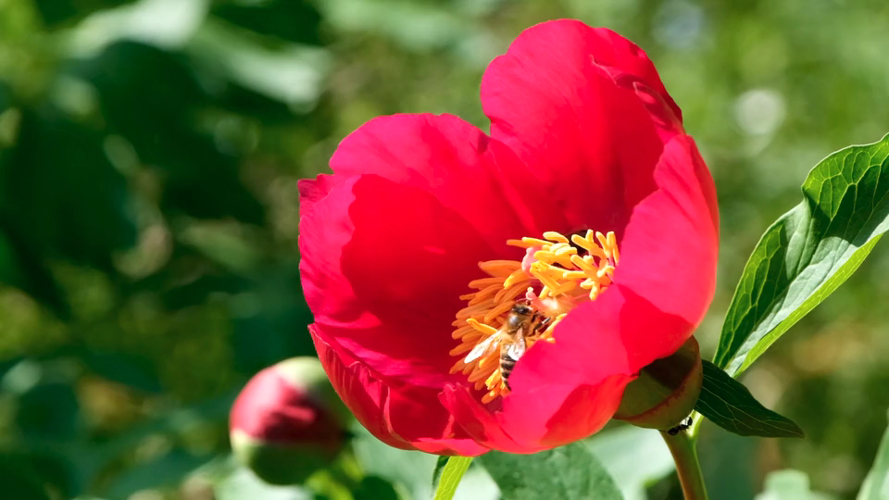
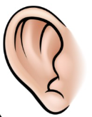
.
نَسْتَمِع لِزَقْزَقَة
العَصَافِير
وَطَنِينِ النَّحْلِ
Notes:
לוחצים תחילה על לחצני הקול בצד שמאל למעלה ולאחר מכן מפעילים את הסרטון
שואלים: מה שומעים?
בעזרת מה שומעים?

Slide 9
مَا هِيَ الحَاسَّة الَّتِي
لَم
تُشَارِك فِي الجَوْلَة؟
Notes:
החוש החסר הוא כמובן חוש הטעם. לא נעזרנו בחוש הטעם מטעמי בריאות. אסור לטעום צמחים בלתי מוכרים מחשש לרעילותם.

Slide 10

فِي حَقْلِ البُور
رَأَيْنَا مَنَاظِرَ وَأَلْوان،
سَمِعْنَا أَصْوات،
أَحْسَسْنا الرِّيح،
شَمَمْنا رَوَائِح،
وَلَم نَتَذَوَّق.......
Notes:
מסכמים: מה למדנו על שדה הבר בעזרת החושים?

Slide 11
مَاذَا تَعَلَّمْنا
بِمُسَاعَدَة الحَوَاس، أَجْرَيْنَا بَحْثًا في حَقْلِ البُور
הבר.

Slide 12

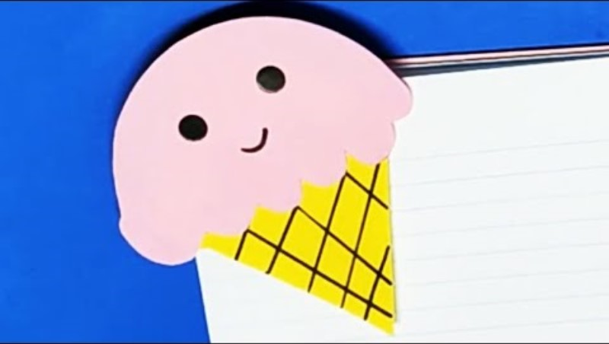
نُشَارِك الحَاسَّة التِي لَم تَشْتَرِك.
نُحَضِّر مُؤَشِّرًا لِلكُرَّاسَة -
كَأْس بُوظَة، بِجَوْدَةٍ عَالِيَةٍ
عَلَى الرَّغْمِ مِن أَنَّهَا غَيْر حَقِيقِيَّةٍ.
Notes:
אפשר לסיים את השיעור בהכנת סימניה לספר. ראו הנחיות בסרטון.

Slide 13

أُنْشُودَةُ الحَوَاس الخَمْسَة
أنشودة الحواس الخمس –
أنا إنسان لي إحساس

Slide 14
Notes:
שימו לב: באתר במבט חדש, כיתה א, תמצאו טבלת תכנון לימודים, מערכי שיעור ומצגות מלוות. בהצלחה!!!

